Slide 1
人工智能小车
组长：赵元培
组员：胡景文
杨文清

Slide 2
项目规划
组内分工
视频展示
功能：追踪物体
功能：智能寻路
总结与期望
Notes:
今天的展示主要分为以下六个部分

Slide 3
项目规划
本项目为期一学期，以Arduino单片机为控制核心
一方面，利用超声波传感器，检测小车障碍物距离，进行自动避障
另一方面，使用深度学习算法，建立神经网络模型，实现智能识路
Notes:
一方面，利用超声波传感器，检测小车前方障碍物的距离，然后把数据传送给单片机，人工设计算法判断不同情况下小车的移动情况，通过超声波不断的循环检测周边环境的情况进行自动避障；
另一方面，使用深度学习算法，建立神经网络模型，对于小车上的摄像头捕捉的图像进行处理，向小车传回指令，实现智能识路。

Slide 4
设计原理与方法
基本移动：
小车通过两个马达控制车轮转动，可以控制车轮速度，其中速度可以为负，表示倒车
简单避障：
小车通过头部加装的超声波传感器进行距离探测，再通过单片机烧录的程序产生对应动作

Slide 5
设计原理与方法
视频传输：
小车通过头部加装的摄像头进行视频采集，通过特定软件实时传递至电脑端，实现视频传输
智能识路：
通过基于Sikit-Learn以及TensorFlow建立的深度学习模型对视频中关键帧进行分类，判断小车下一步的状态，将结果通过蓝牙传输至单片机上，从而实现智能识路

Slide 6
前期准备
主体清单
序号 | 名称 | 规格 | 位号 | 用量 |  | 序号 | 名称 | 规格 | 位号 | 用量
1 | 控制板 | Arduino UNO R3 |  | 1 |  | 9 | 电机驱动模块 | 298 |  | 1
2 | 转接板 | UNO功能转接板 | ZYV6转接板 | 1 |  | 10 | 3MM底盘 | 透明2驱 |  | 1
5 | 杜邦线 | 4P母对母20CM | 4P整条 | 1 |  | 11 | 电池盒转接板 | 亚克力材质 |  | 1
6 | 杜邦线 | 2P公对母20CM | 单根的 | 1 |  | 12 | USB方头线 |  |  | 1
7 | 65MM橡胶轮子 |  |  | 2 |  | 13 | 电机 1:48 | 双轴直流减速电机 |  | 2
8 | 电机固定片 | 亚克力电机固定片 |  | 4 |  | 14 | 6节电池盒 |  |  | 1
Notes:
这是我们的前期采购清单

Slide 7
阶段 | 任务
第一阶段：随机行走 | 硬件组装
 | 熟悉IDE
 | 烧录程序，控制避障
第二阶段：传感避障 | 蓝牙串口的安装
 | 实现手机端利用蓝牙发送讯号控制小车
 | 完成PC端视频讯号的传递（DroidCamApp）
 | 学习利用python处理图片、视频
 | 实现并对比一些简单的计算图片相似度算法，为下一阶段提供思路
第三阶段：深度学习识路 | 定义寻路具体问题
 | 收集训练、测试集
 | 用视频图片处理算法处理训练集
 | 利用测试集测试不同深度学习算法
 | 选定算法，利用蓝牙传回小车
 | 修改arduino程序，直到实际测试满意
任务分解
Notes:
由于任务多且繁杂，我们按照阶段进行任务分解，方便任务的组织与完成

Slide 8
组内分工
仅列出第三阶段的人员分工

Slide 9
赵元培：探讨最终实现形式
视频预处理
探究深度学习算法（RNN）
深度学习代码具体实现
Arduino代码具体实现
蓝牙重定位
胡景文：探讨最终实现形式
收集数据集
探究深度学习算法（CNN）
测试实际情况，修改算法
杨文清：探讨最终实现形式
收集数据集
探究深度学习算法（DNN）
图像识别算法调研
测试实际情况，修改算法

Slide 10
视频展示
请欣赏本小组的展示视频

Slide 11
功能：追踪物体
最终功能之一
实现对于某种特定颜色物体的追踪，
并且当距离物体充分近时会停止追逐

Slide 12
单片机端
PC端
车载摄像头
传输画面
处理算法
实现逻辑
超声波传感器
左转
右转
直行
Dis < min ?
Y
N
停止
执行

Slide 13
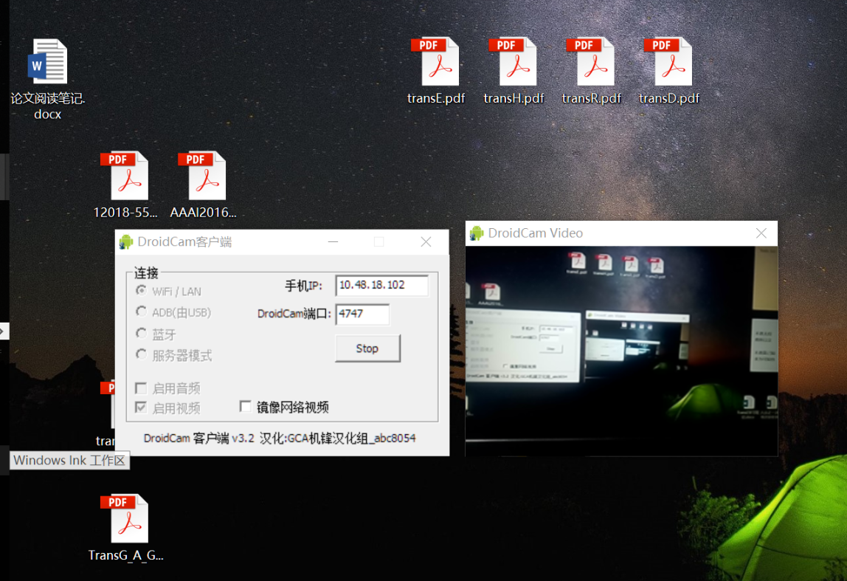
车载摄像头
传输画面
承接第二阶段成果
利用DroidCamApp进行画面传输
定时截图进行图像处理
摄像头
处理算法
左转
右转
直行
超声波传感器
Dis < min ?
Y
N
停止
执行

Slide 14
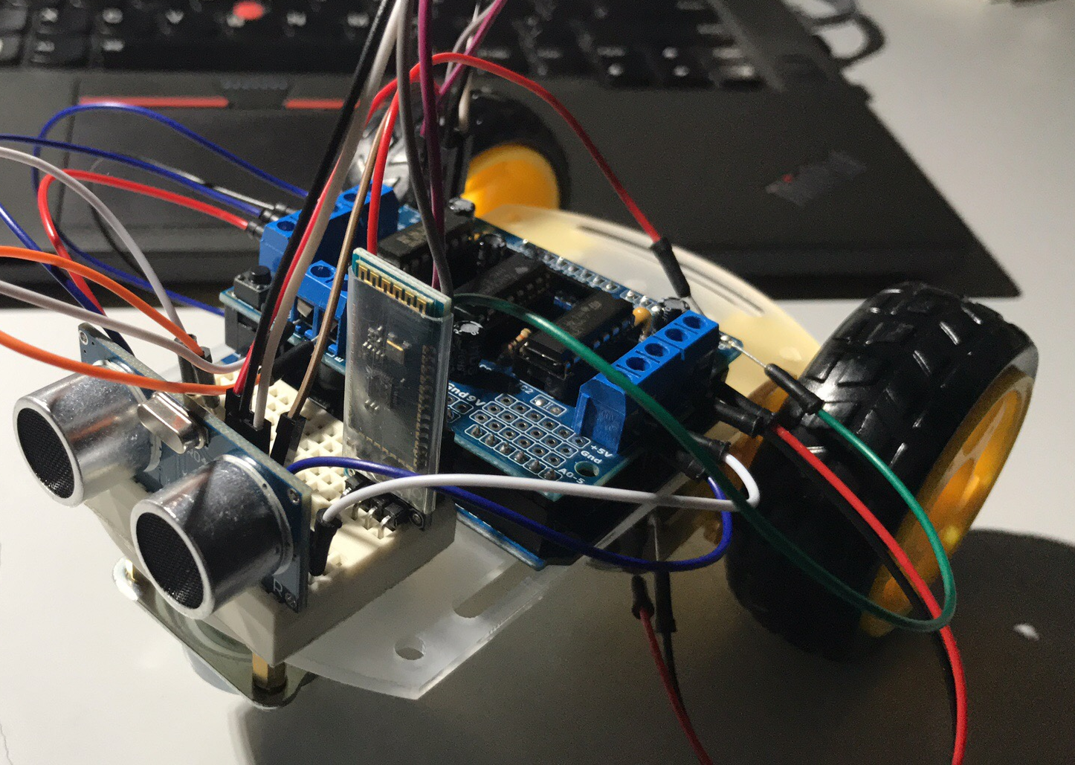
超声波传感器
传输画面
承接第一阶段成果
当距离小于设定值时停止运动
摄像头
处理算法
左转
右转
直行
超声波传感器
Dis < min ?
Y
N
停止
执行

Slide 15
处理算法
传输画面
摄像头
处理算法
承接第二阶段成果
利用色彩直方图进行分析
左转
右转
直行
超声波传感器
Dis < min ?
Y
N
颜色空间RGB
R的取值范围：0-255
G的取值范围：0-255
B的取值范围：0-255
停止
执行
Notes:
在第二阶段，我们对比了多种图片分析办法，最终决定利用色彩直方图进行分析

Slide 16
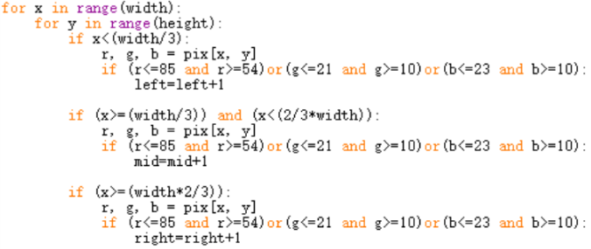
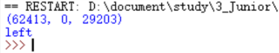
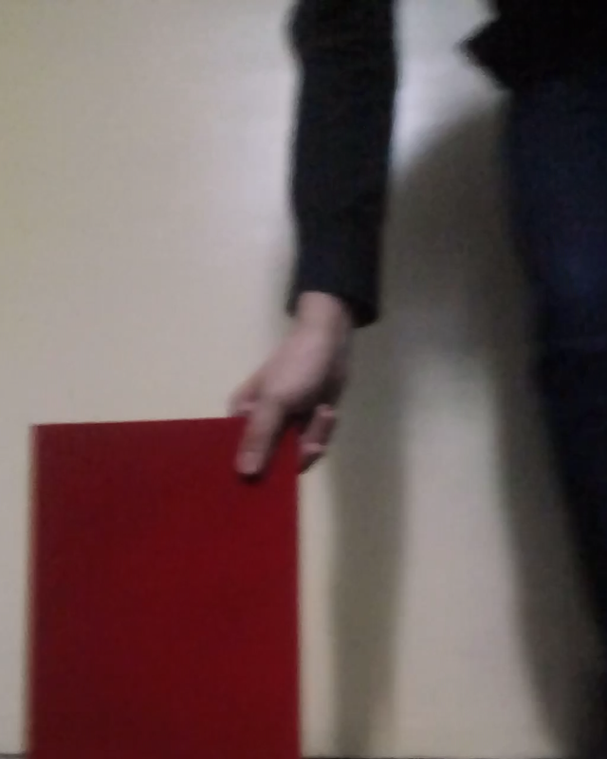
PC端部分代码及结果
关键代码
测试结果
Notes:
算法实时统计出所有像素信息，计算出人为划分的区域内的指定像素数量，譬如这里我们识别左、中、右部分的红色像素块，来判断小车转向

Slide 17
功能：智能寻路
最终功能之二
实现对于设定样式的道路
能够智能寻找路线前进
如偏离道路会倒车至正确道路上

Slide 18
单片机端
PC端
车载摄像头
传输画面
处理算法
实现逻辑
左转
右转
直行
倒车
停顿
执行
Notes:
和之前一样，利用无线网络和蓝牙实现视频的上传和指令的发送
值得注意的是，单片机端在处理指令的时候有一个停顿的环节，我们马上回来讲为什么要这样

Slide 19
车载摄像头
摄像头
传输
处理算法
由于拍摄画面需要朝下，需要将手机水平放置
改装小车结构，加装负重保持平衡
左转
右转
直行
倒车
停顿
执行

Slide 20
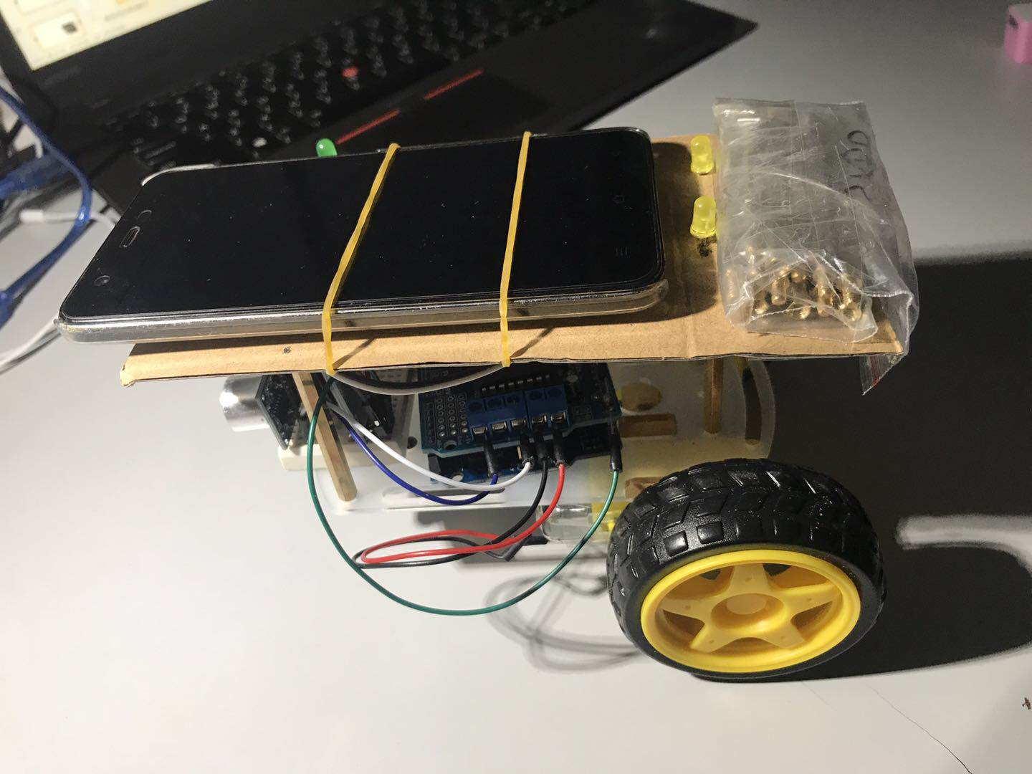
车载摄像头
摄像头
传输
处理算法
左转
右转
直行
倒车
停顿
执行

Slide 21
停顿
摄像头
传输
处理算法
保证传入视频截图清晰度
保证PC端有足够时间处理图片
一定程度减少小车偏离轨道的几率，增加稳定性
左转
右转
直行
倒车
停顿
执行

Slide 22
处理算法
摄像头
传输
处理算法
使用CNN处理
支持左转、右转、直行、倒车
利用蓝牙传送指令
左转
右转
直行
倒车
停顿
执行

Slide 23
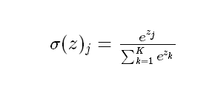
CNN代码细节及结果
输入：视频截图
输出：图片分类（左、右、前、后）
模型共有11层
使用softmax函数
：

Slide 24
CNN代码细节及结果
模型尺寸分析：
卷积层全都采用了补0，所以经过卷积层长和宽不变，只有深度加深。池化层全都没有补0，所以经过池化层长和宽均减小，深度不变。
模型尺寸变化：
100×100×3->100×100×32->50×50×32->50×50×64->25×25×64
->25×25×128->12×12×128->12×12×128->6×6×128

Slide 25
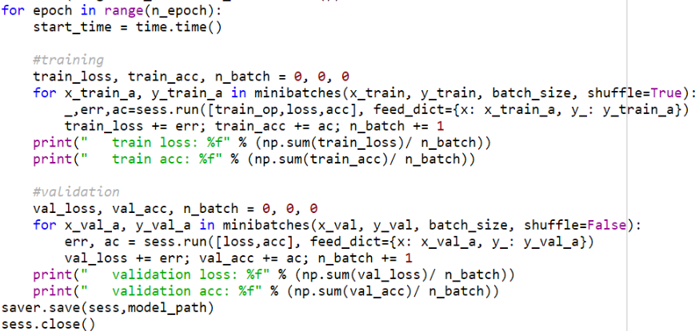
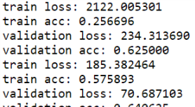
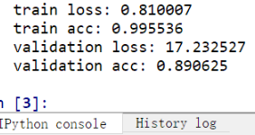
CNN代码细节及结果
关键代码
测试结果
第1次训练
第20次训练

Slide 26
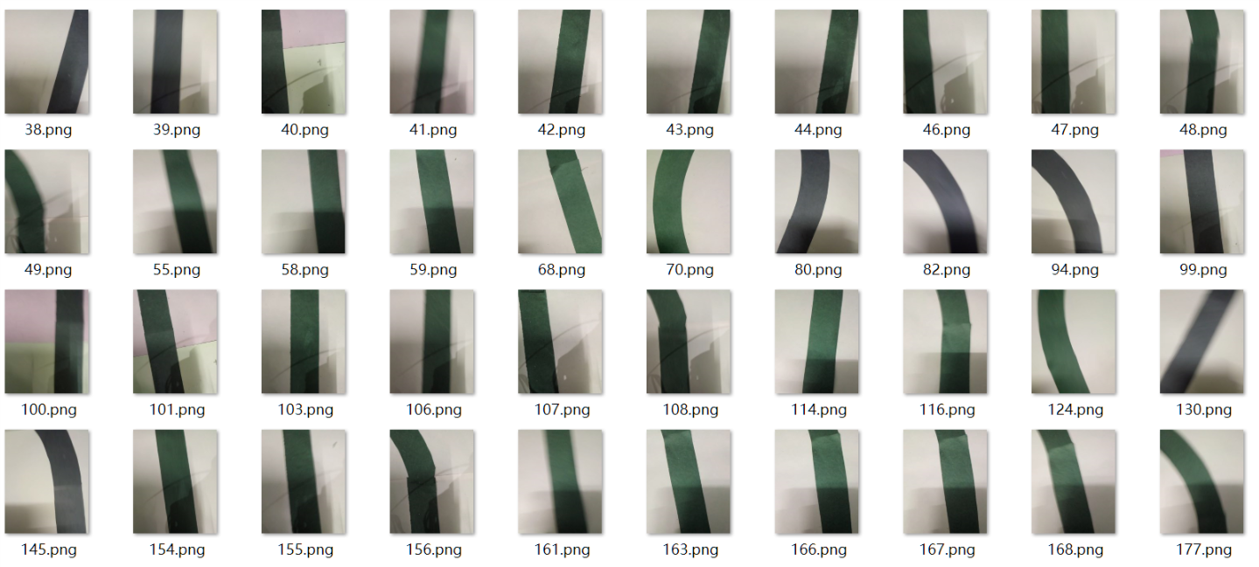
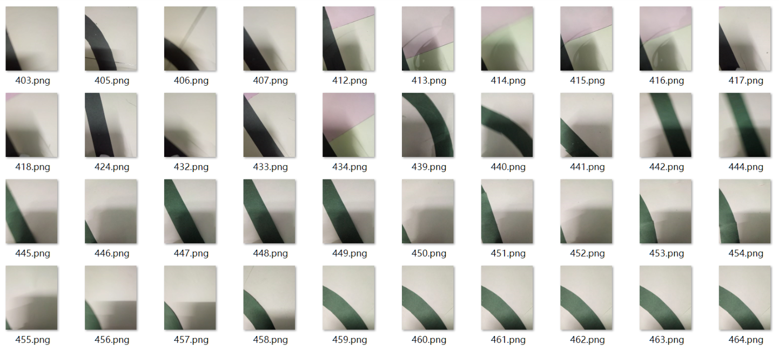
采集训练集与测试集
模拟拍摄照片千余张，初步筛选出850张
人工标注标签
再次筛选照片，使得不同类别尽量均匀，得到800张照片

Slide 27
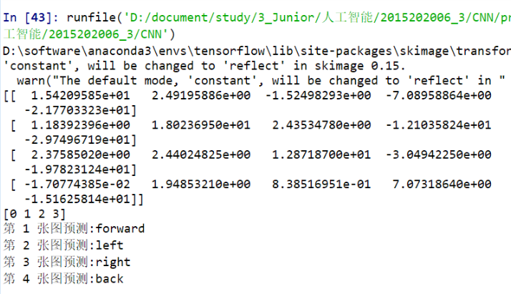
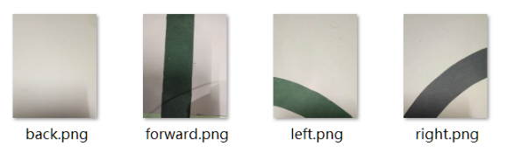
CNN预测结果

Slide 28
总结与期望
梳理项目过程中遇到的困难和解决办法
总结现项目的不足
提出项目改进设想

Slide 29
困难及解决办法
问题：小车极其容易偏离轨道
解决：首先确定CNN算法得到的结果正确率很高，排除算法问题；发现是算法计算以及图像传输有一定的延迟，导致小车事实上处理了“过时”的图像，于是对小车加入停顿环节，给传输和算法以充足的时间

Slide 30
困难及解决办法
问题：小车装上手机后左右转向有时失灵
解决：发现是由于手机使得小车重心过于靠前，压迫前方万向轮，使得万向轮在转向时被卡住。于是采取在小车后方负重改变重心以及向万向轮涂抹润滑油的办法，解决了问题

Slide 31
项目的不足
小车寻路过程中有停顿，速度较慢
小车依旧容易偏离道路
利用WLAN进行视频传输，存在一定延迟

Slide 32
未来的期望
减少或者消除小车的停顿
添加小车识别路标路障等功能
提高算法的稳健性

Slide 33
谢谢！

